Slide 1









Slide 2

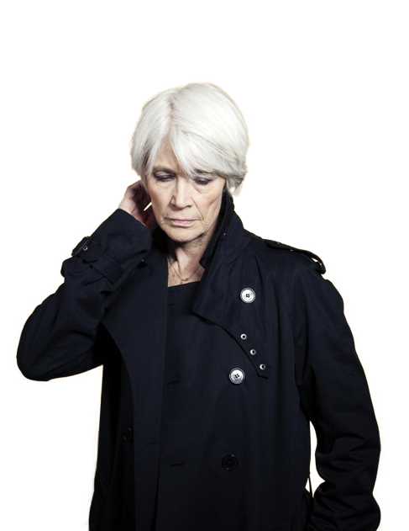
01.Quelli dela mia età (Tous les garçons et les filles) (3:07)
02.C'i sto (J'suis d'accord) (2:01)
03.Oh! Oh! Chéri (2:23)
04.Letà dell amore (Le temps de l'amour) (2:42)
05.Il tuo migliore amico (Ton meilleur ami) (2:08)
06.Vorei capirti? (Saurais-je?) (1:59)
07.Una ragazza come le altre (Comme tant d'autres) (2:24)
08.Per tanto campo (Bien longtemps) (1:57)
09.L'amore va (L'amour s'en va) (2:38)
10.E all' amore che penso (C'est à l'amour auquel je pense) (2:30)
11.Il saluto del matino (Le premier bonheur du jour) (2:21)
12.Il sentimenti (Et même) (2:16)
13.Gli altri (Voilà!) (3:27)

Slide 3







